Slide 1
LOS GRANDES SIMULADORES EN DERMATOPATOLOGIA
Maraya Bittencourt
Universidade Federal do Pará

Slide 2
Declaração de Conflito de Interesse
Não tenho conflito de interesse a declarar
Exigência da RDC Nº 96/08 da ANVISA

Slide 3
Caso 1
Homem, 50 anos, sem comorbidades
Há 7 meses lesões assintomáticas, distribuídas na região cervical, tronco e membros superiores
Poliartralgia (rigidez matinal > 30min), de aparecimento concomitante ao surgimento das lesões
Tosse produtiva leve
Negava febre, perda ponderal ou outros sintomas

Slide 4
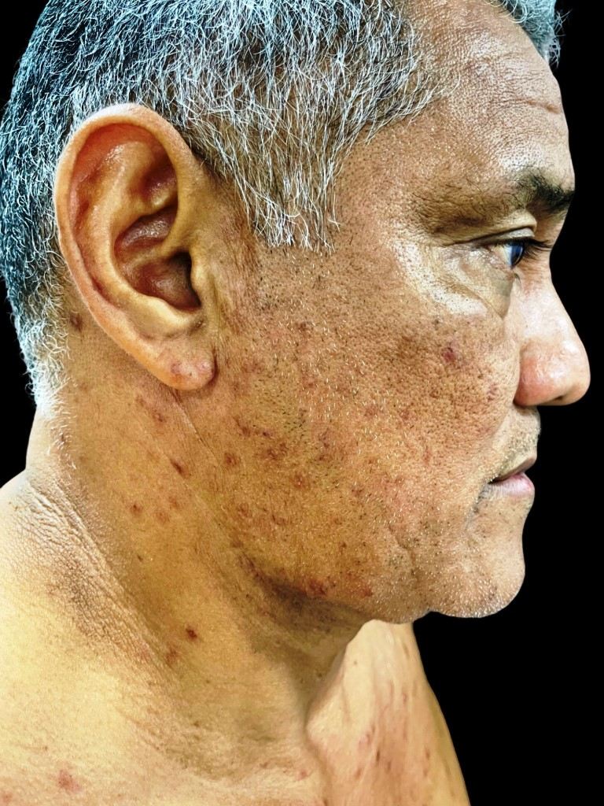
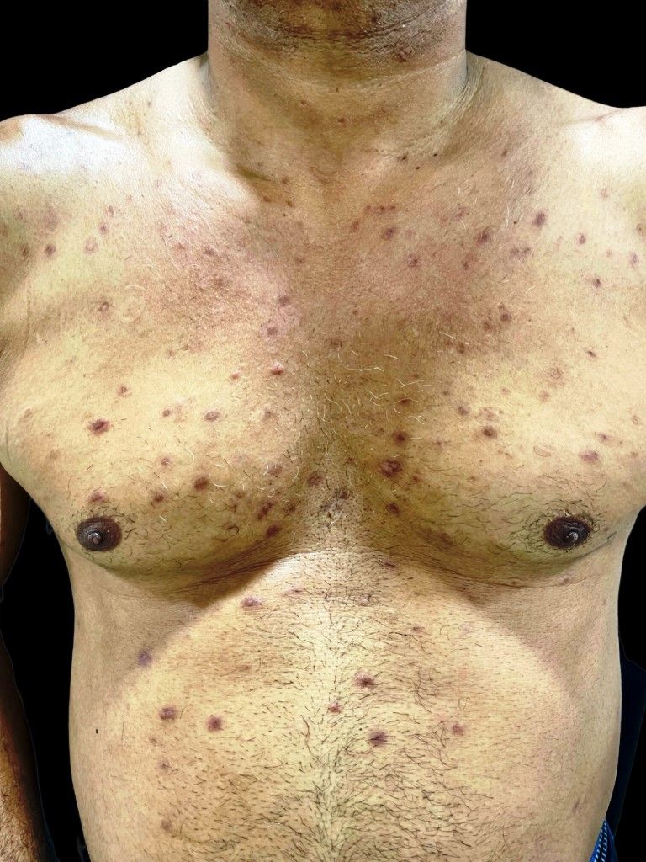

Slide 5
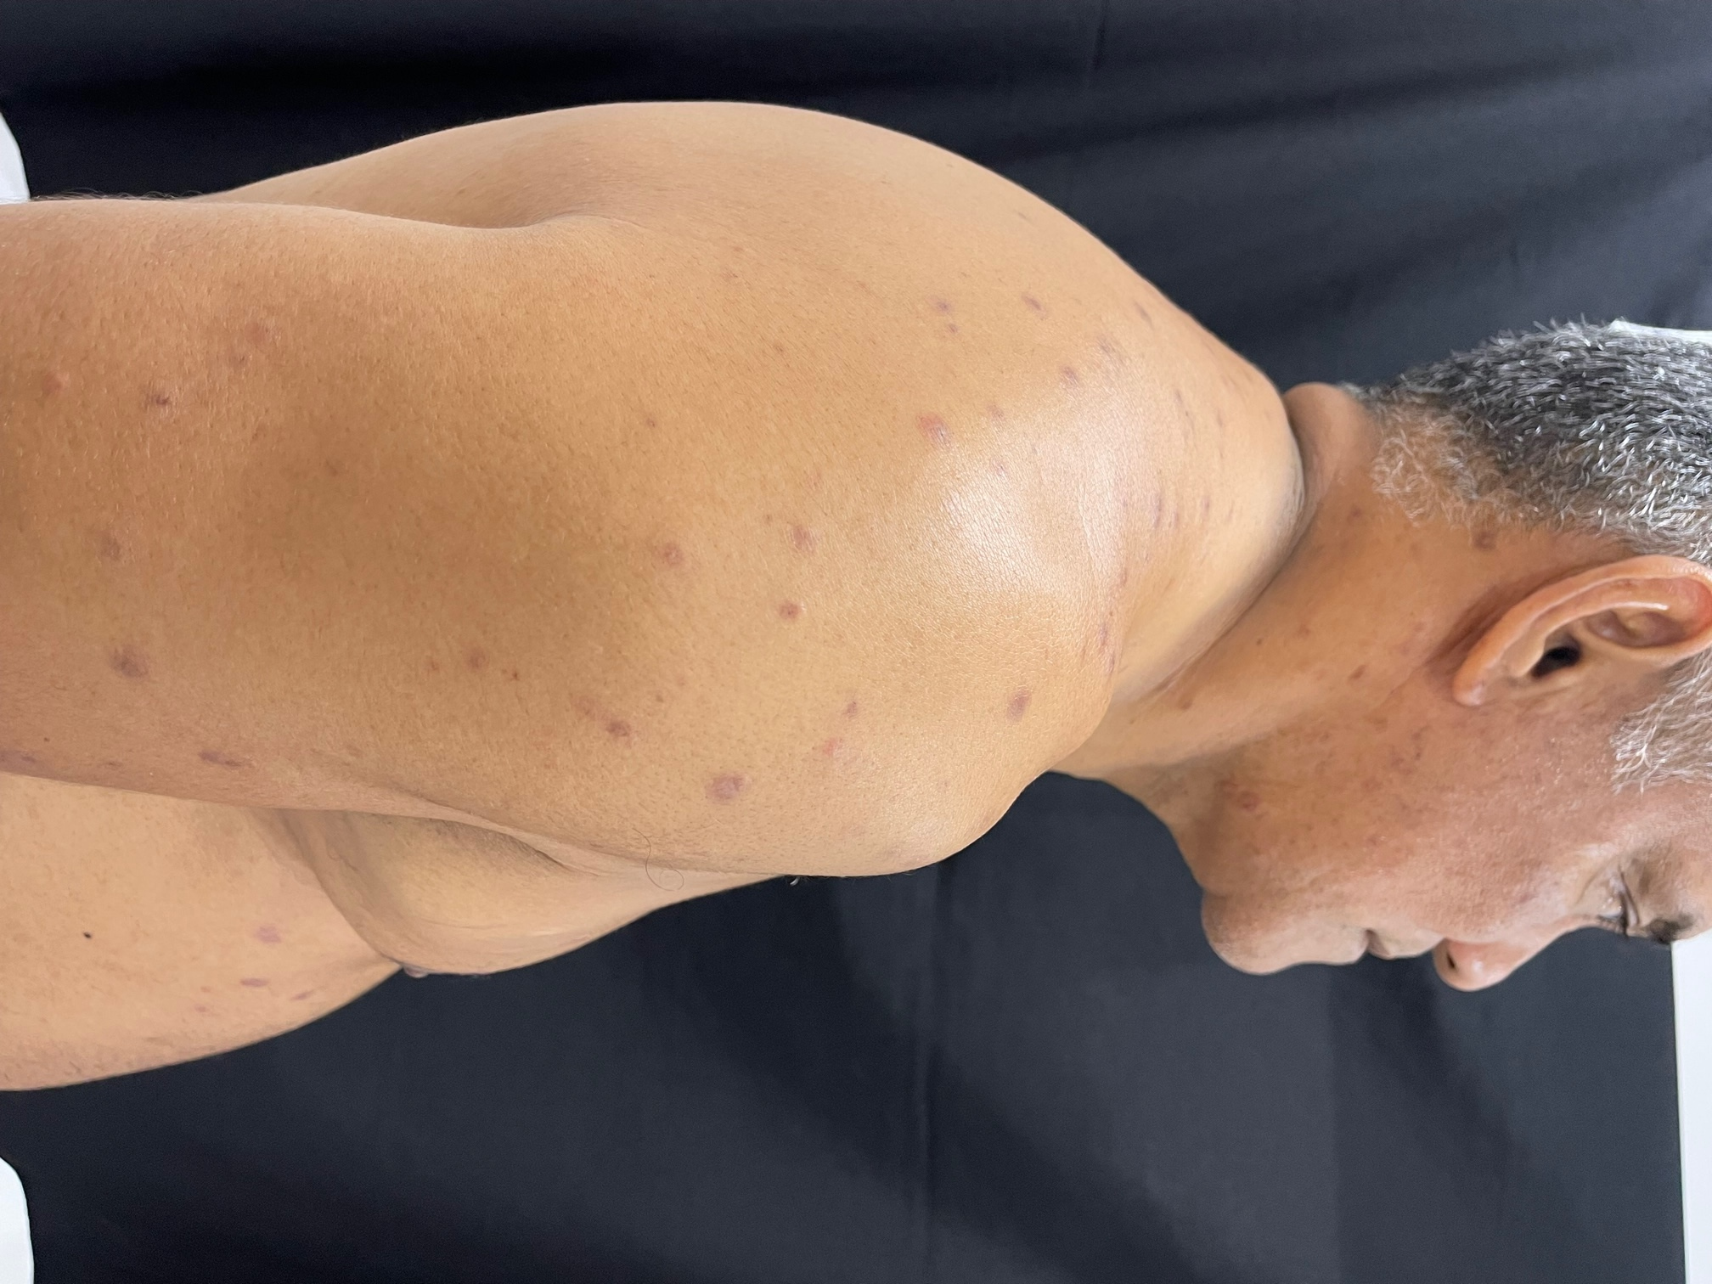
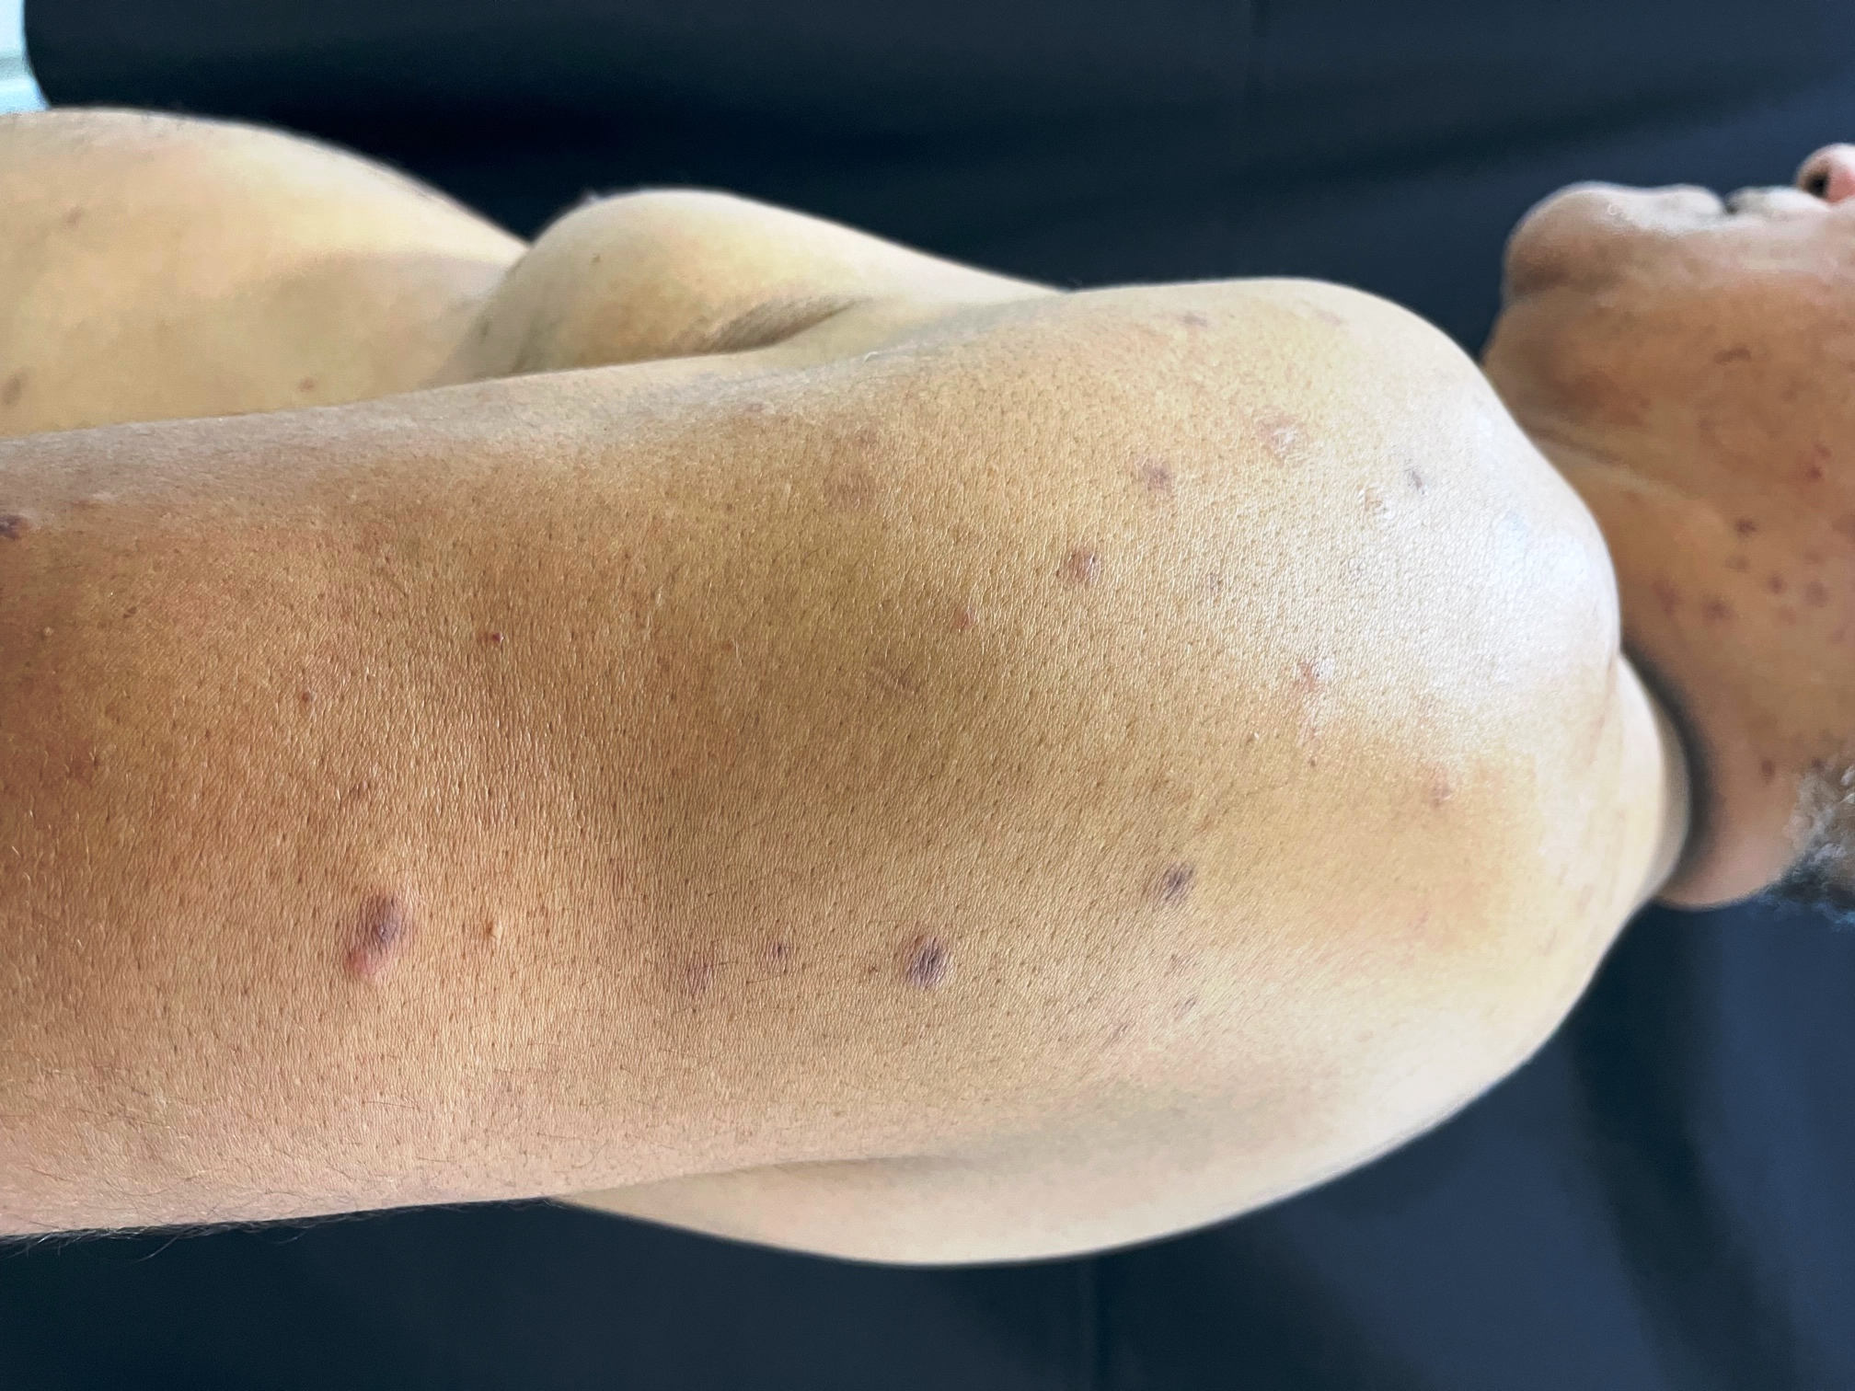

Slide 6
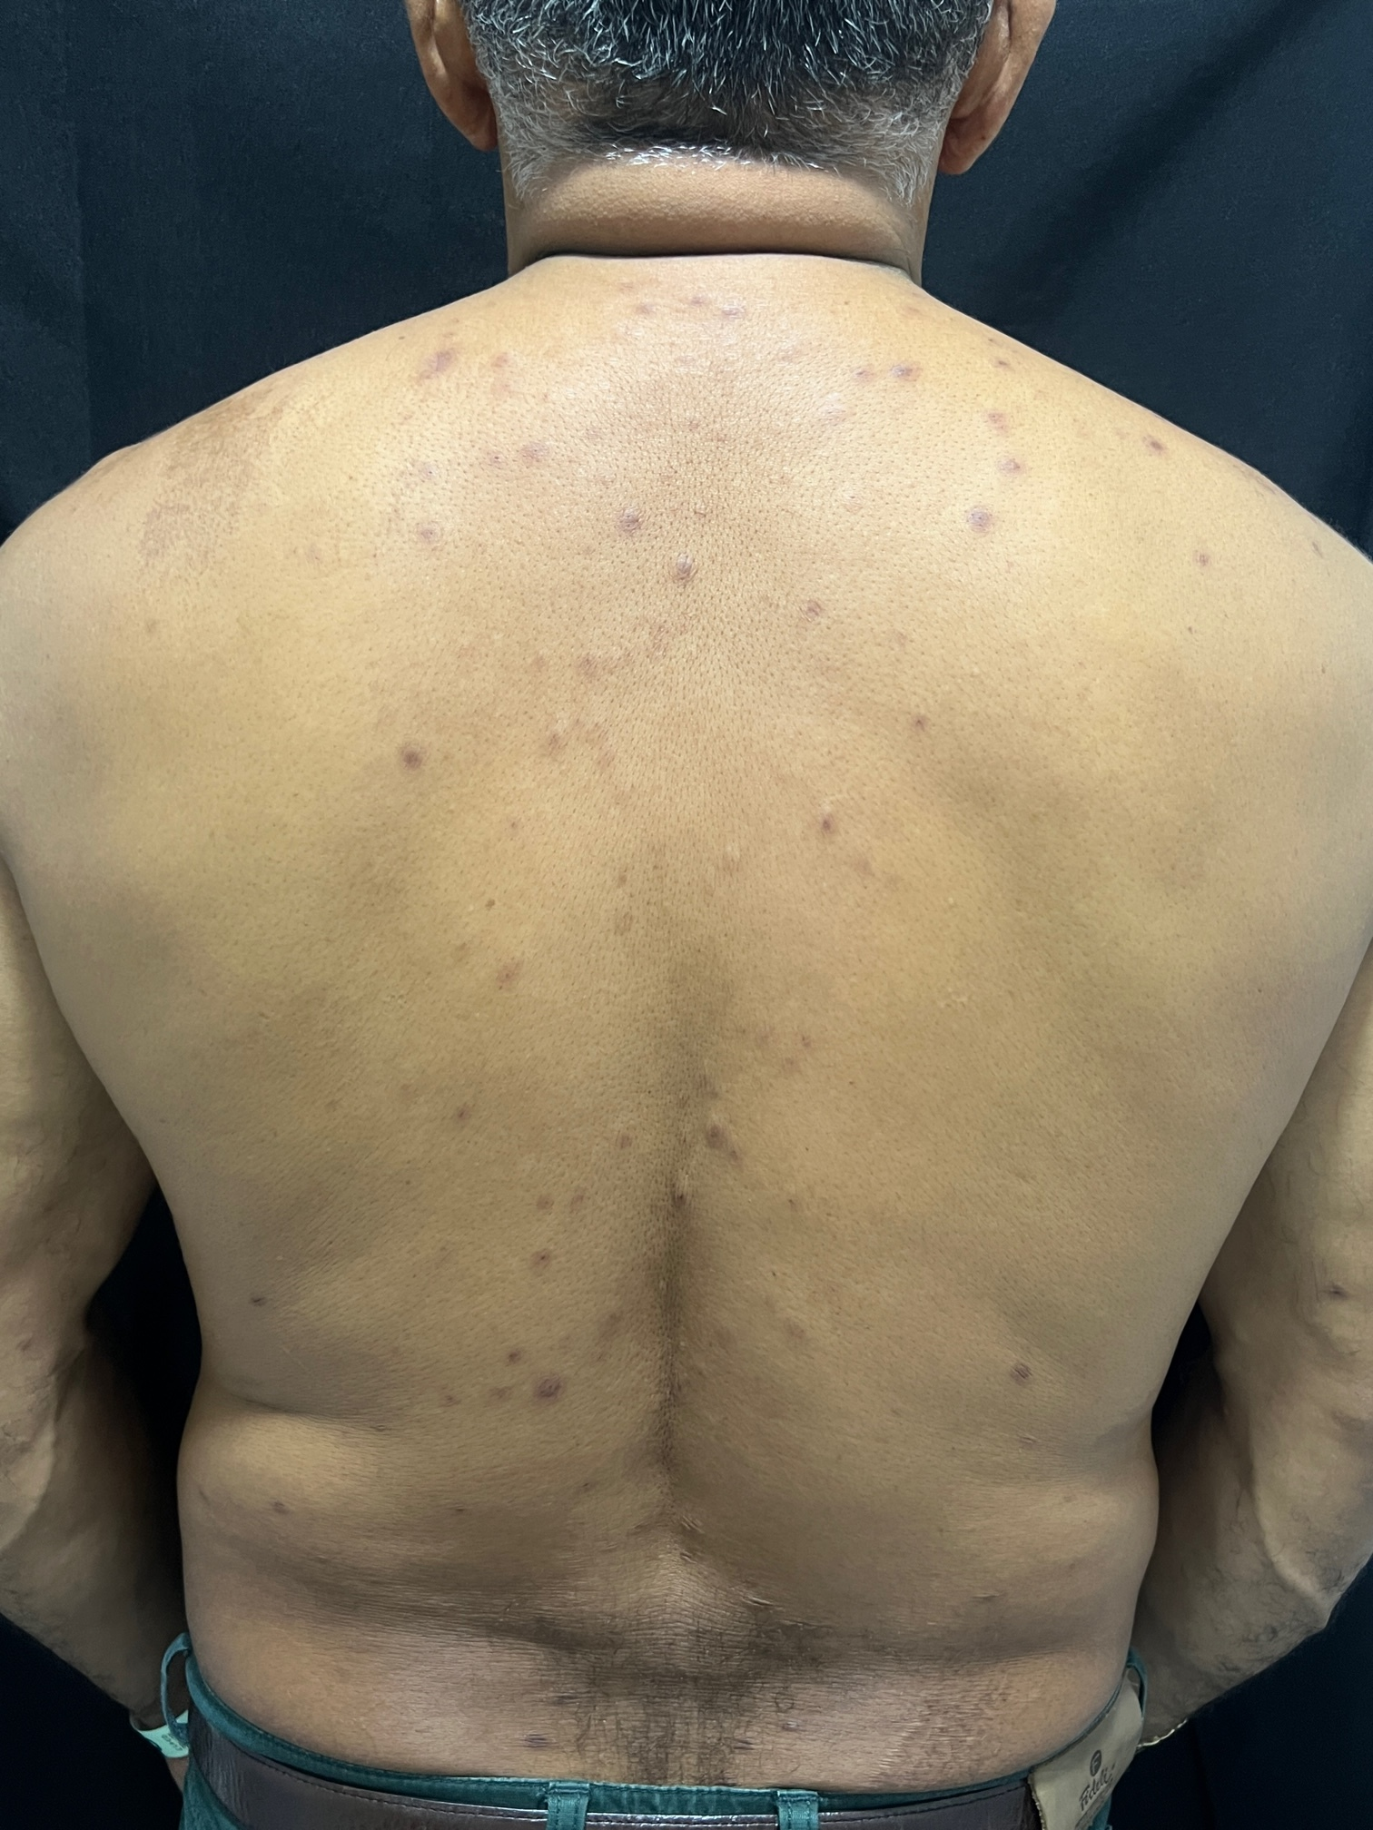
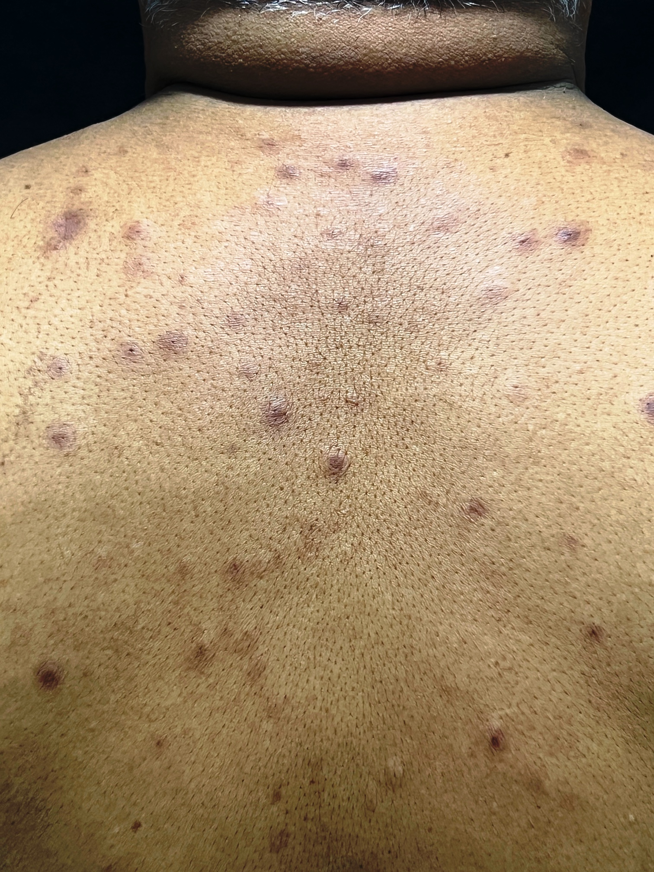

Slide 7
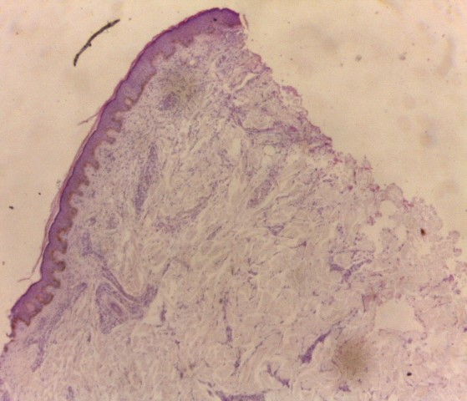

Slide 8
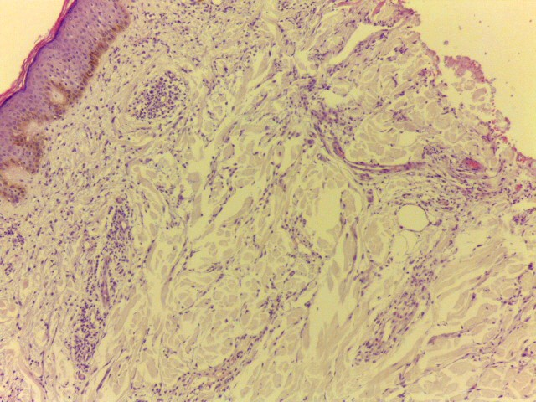

Slide 9
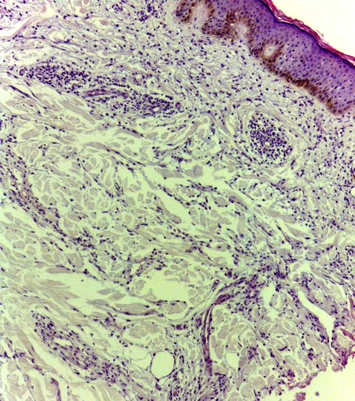
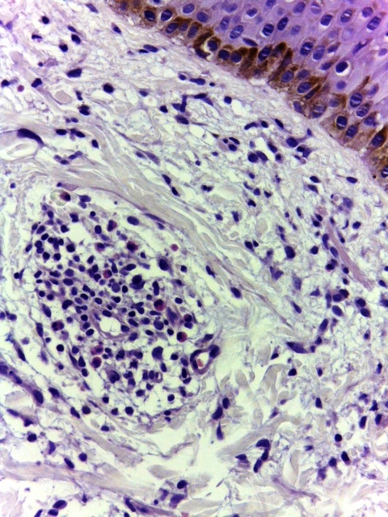

Slide 10
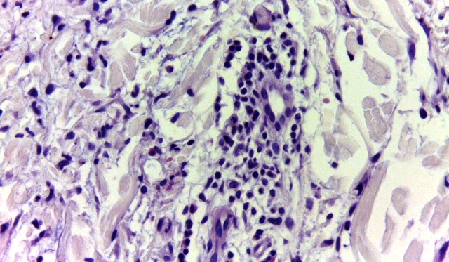

Slide 11
Evolução
VDRL e FTAB IgM e IgG negativos (repetido 2x)
Auto anticorpos sem alterações
PCR e VHS aumentados e Fator reumatoide em altos títulos, 295 (VR <20)
DGI, artralgias e altos títulos de fator reumatóide, o diagnóstico inicial foi de artrite reumatoide (interconsulta dermatologia e reumatologia)
Hidroxicloroquina, porém paciente não apresentou melhora do quadro, com persistência das lesões e da artralgia e tosse.

Slide 12
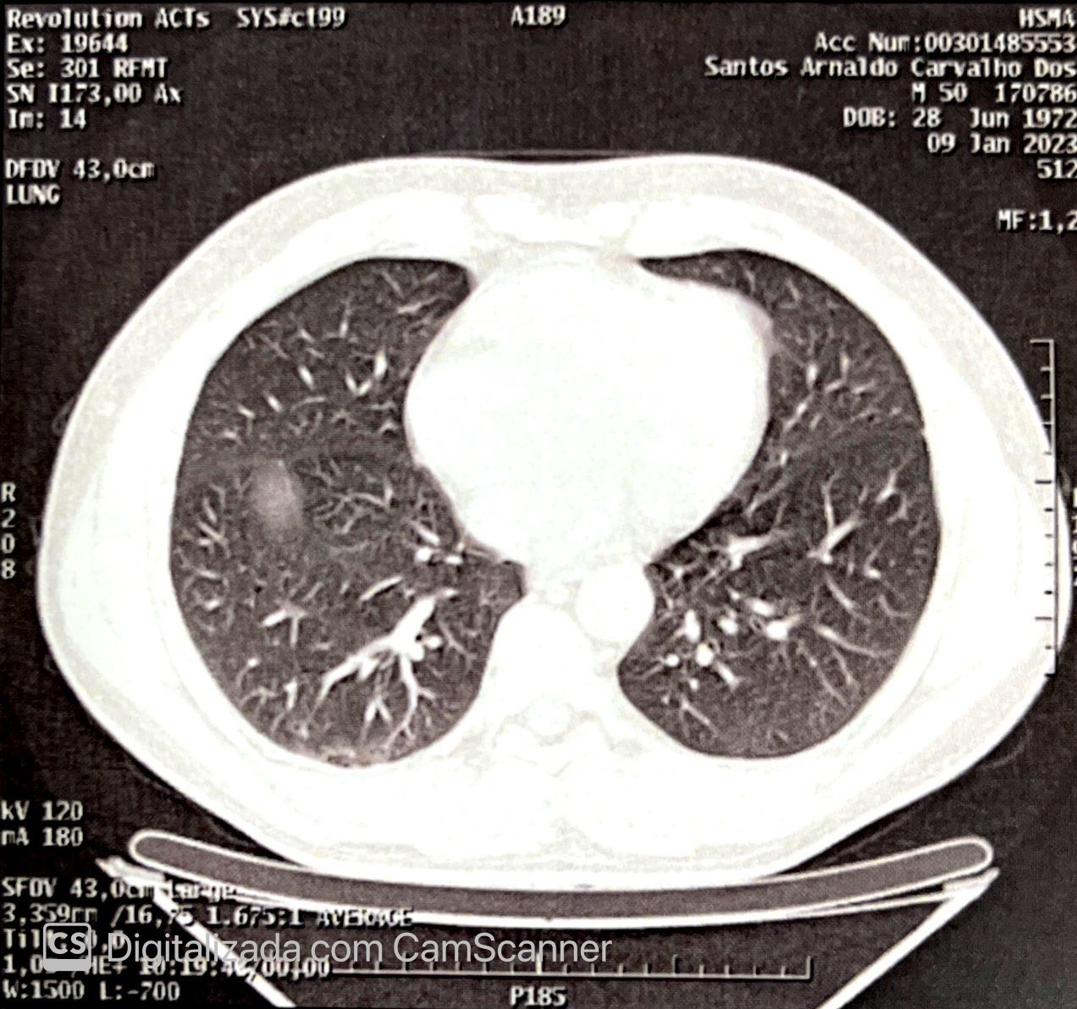

Slide 13
Evolução
Teste rápido molecular positivo para Mycobacterium tuberculosis
O paciente relatou posteriormente contato com irmão tuberculose pulmonar.
Após os 6 meses de tratamento específico com rifampicina, isoniazida, etambutol e pirazinamida, apresentou resolução completa das lesões
Anetodermia
Resolução das queixas de tosse e artralgias

Slide 14
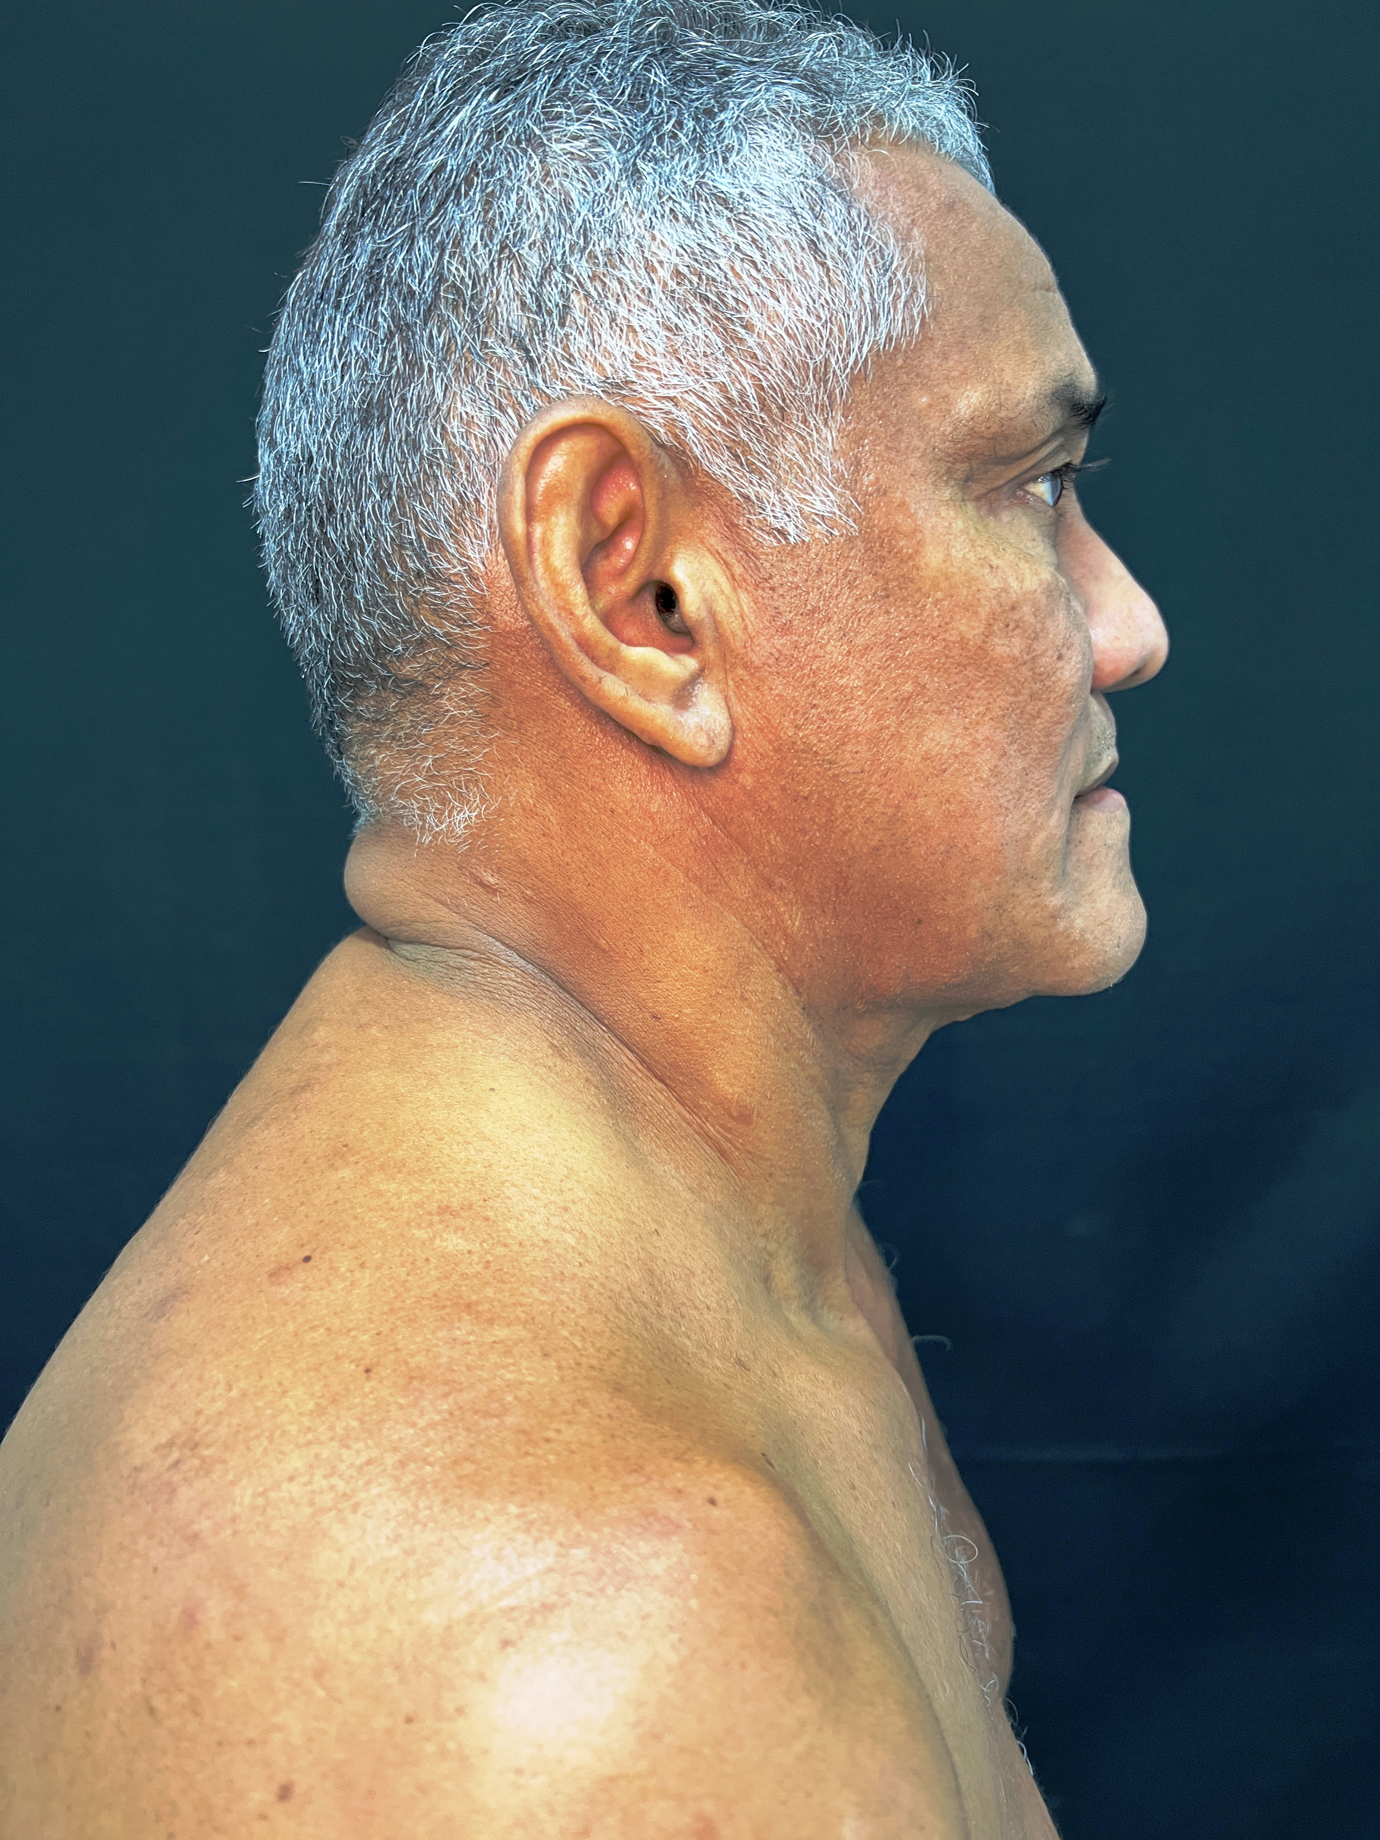
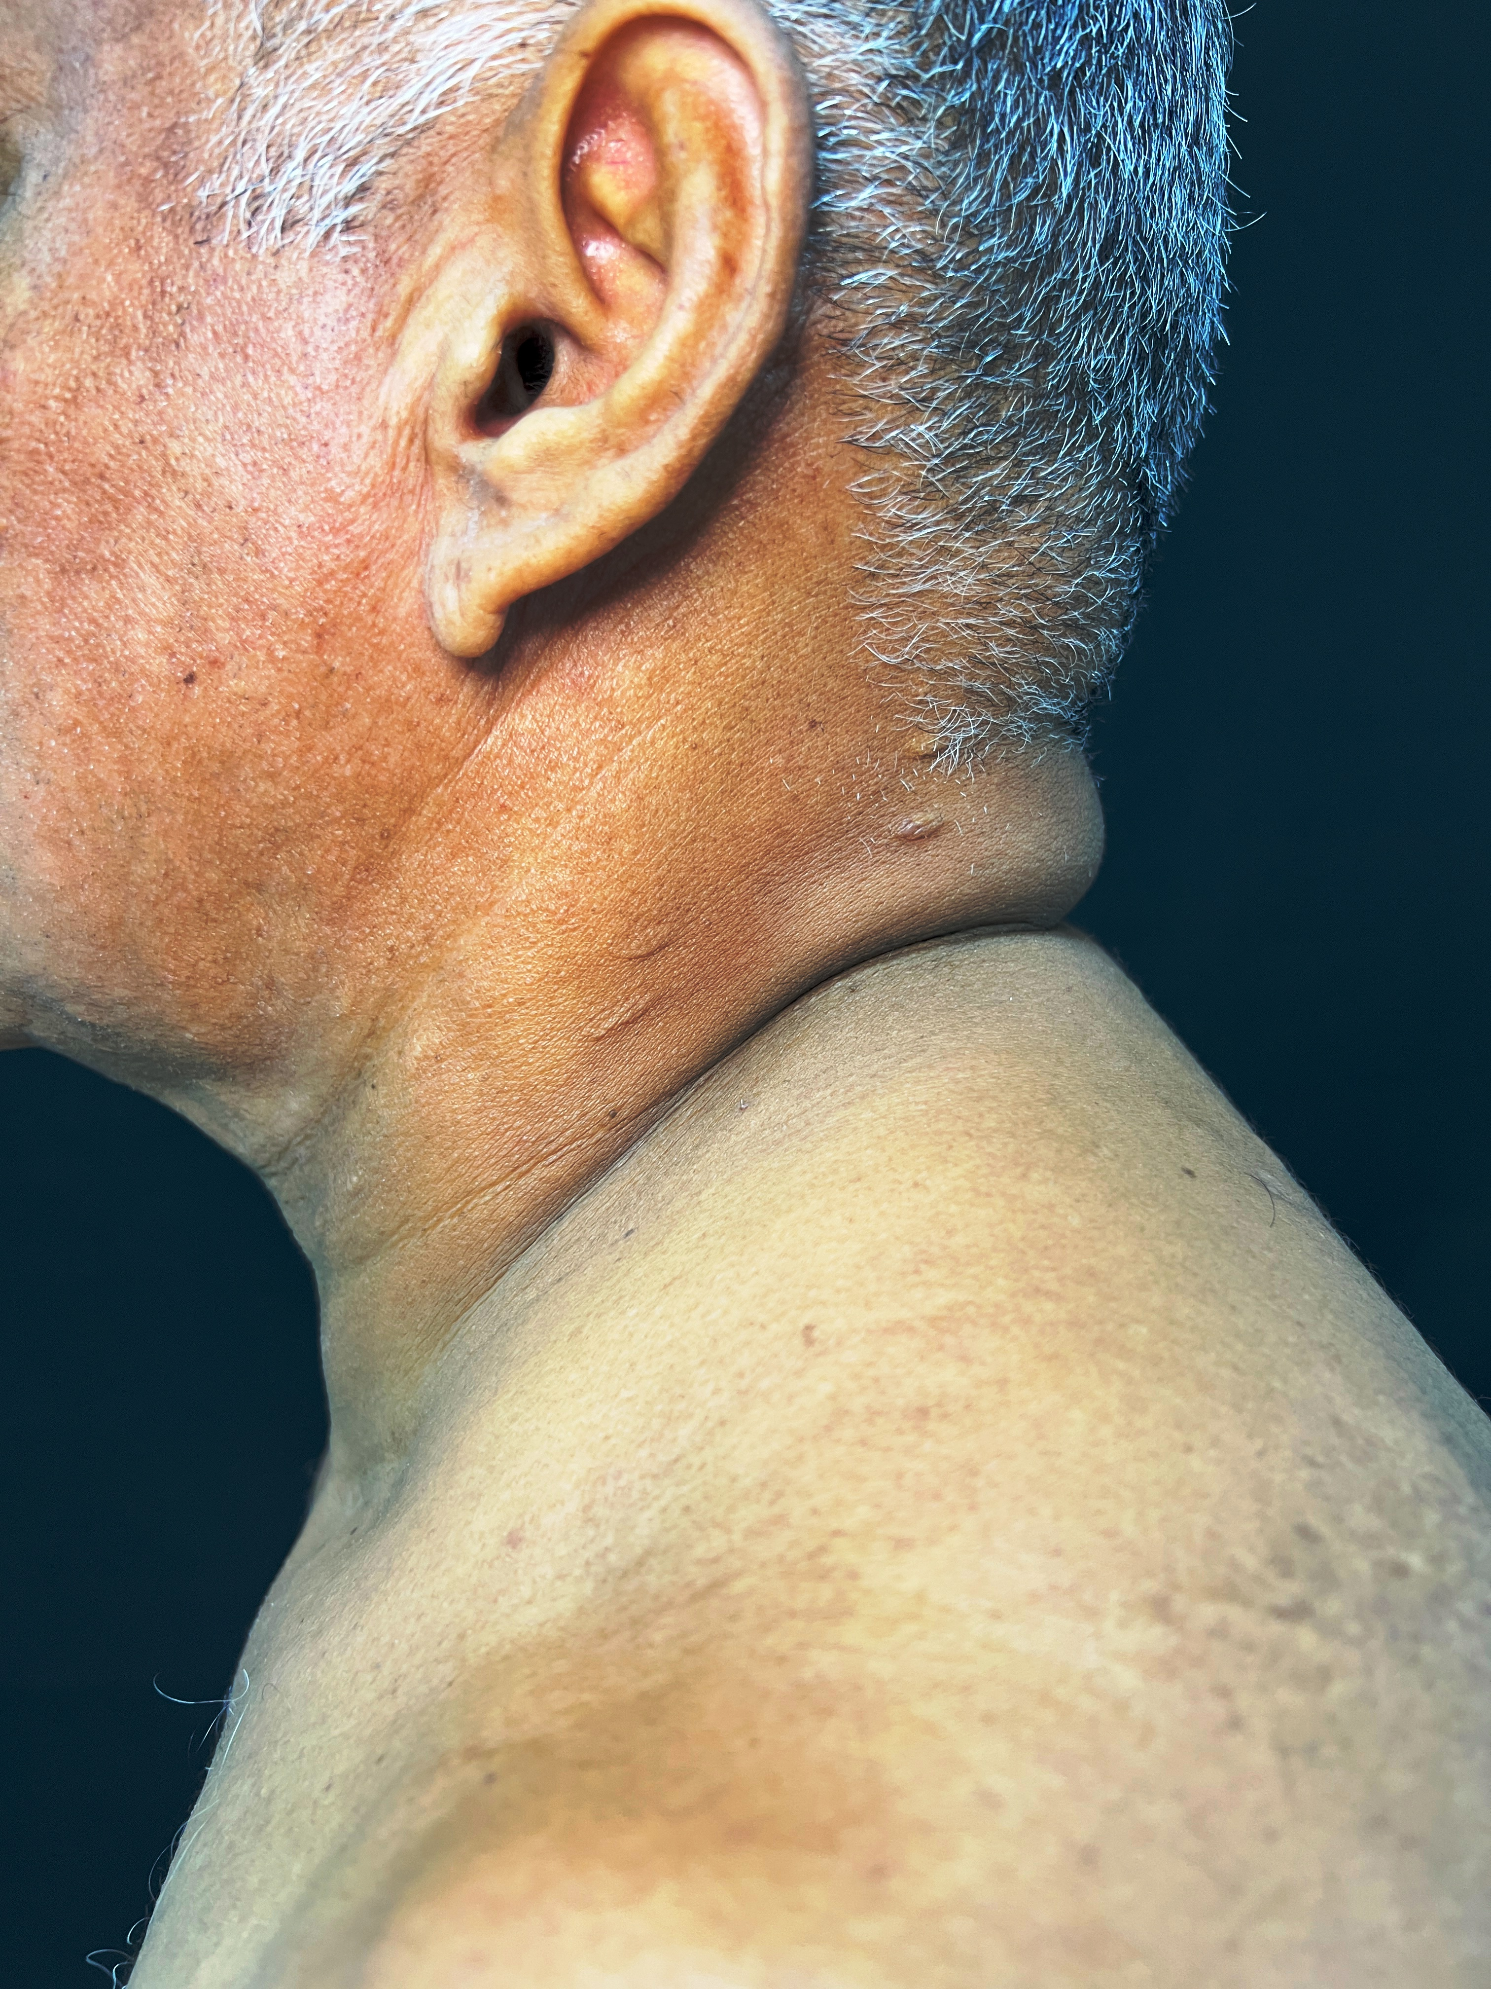

Slide 15
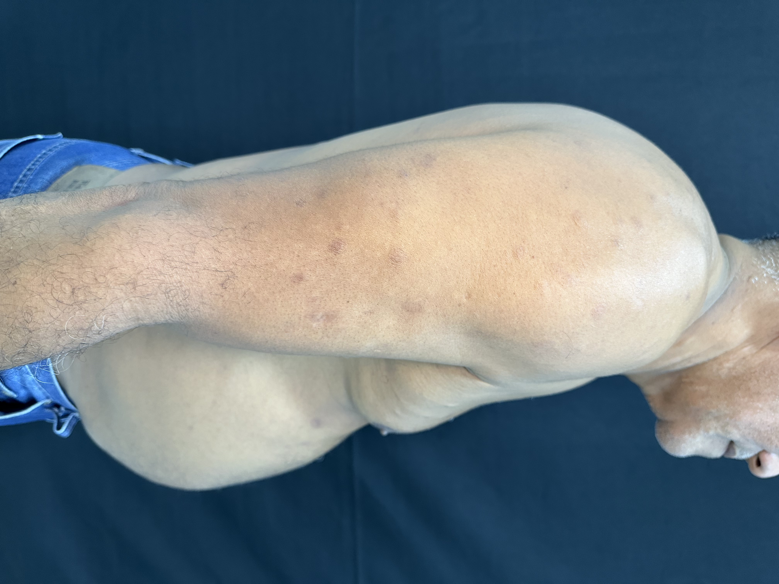

Slide 16
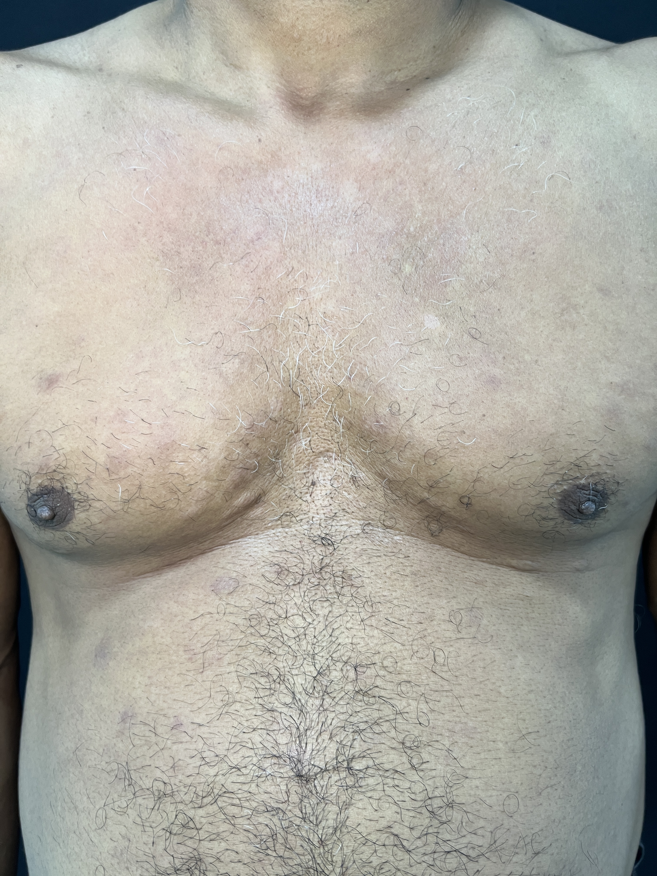
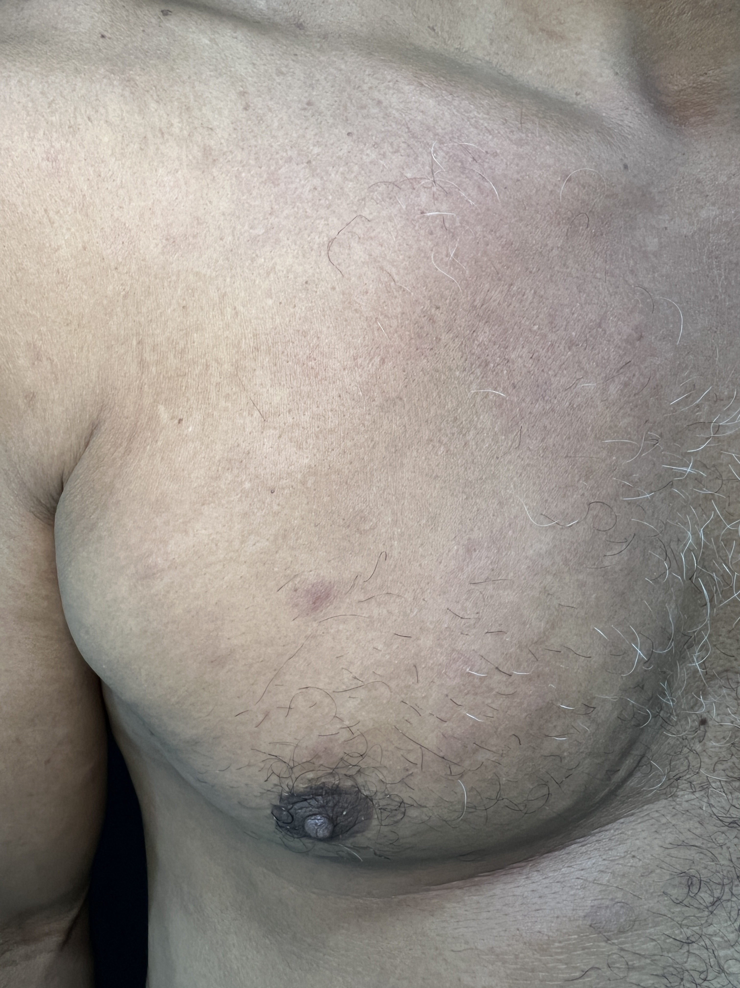

Slide 17
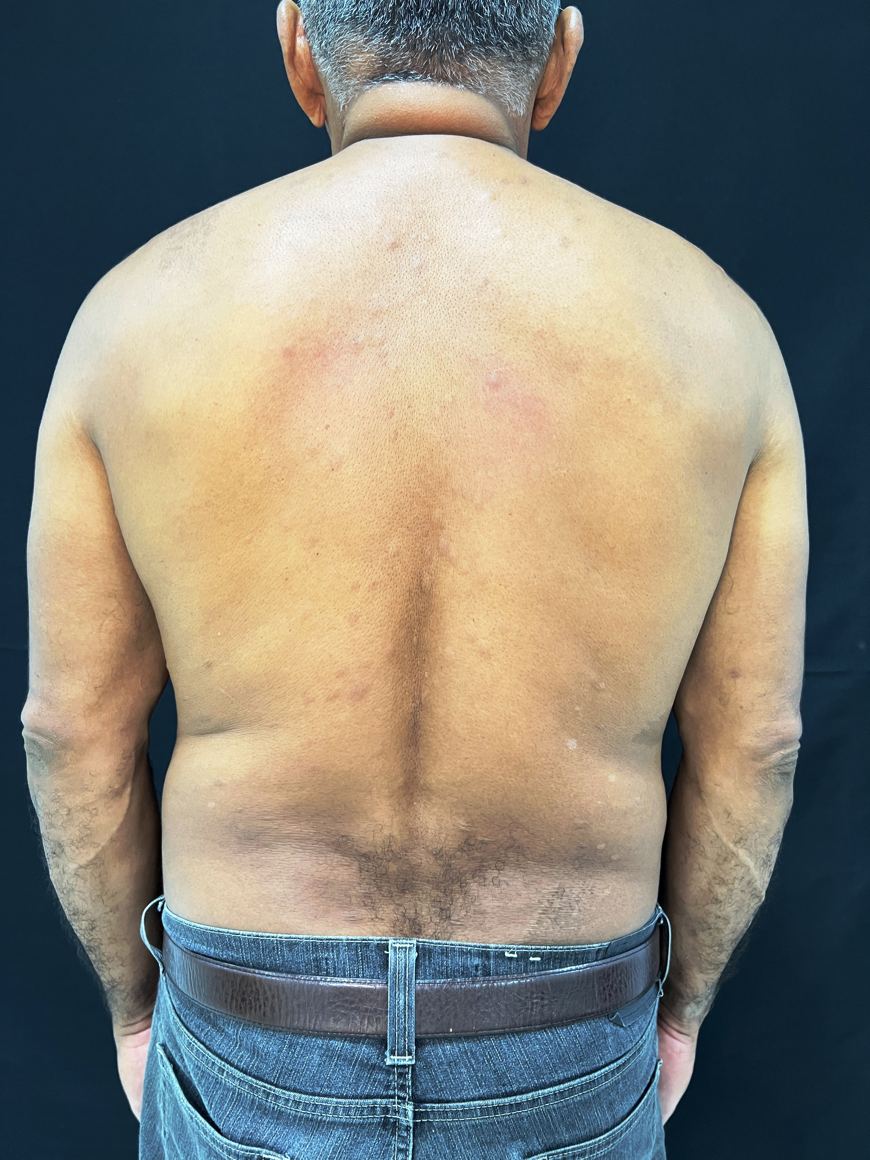
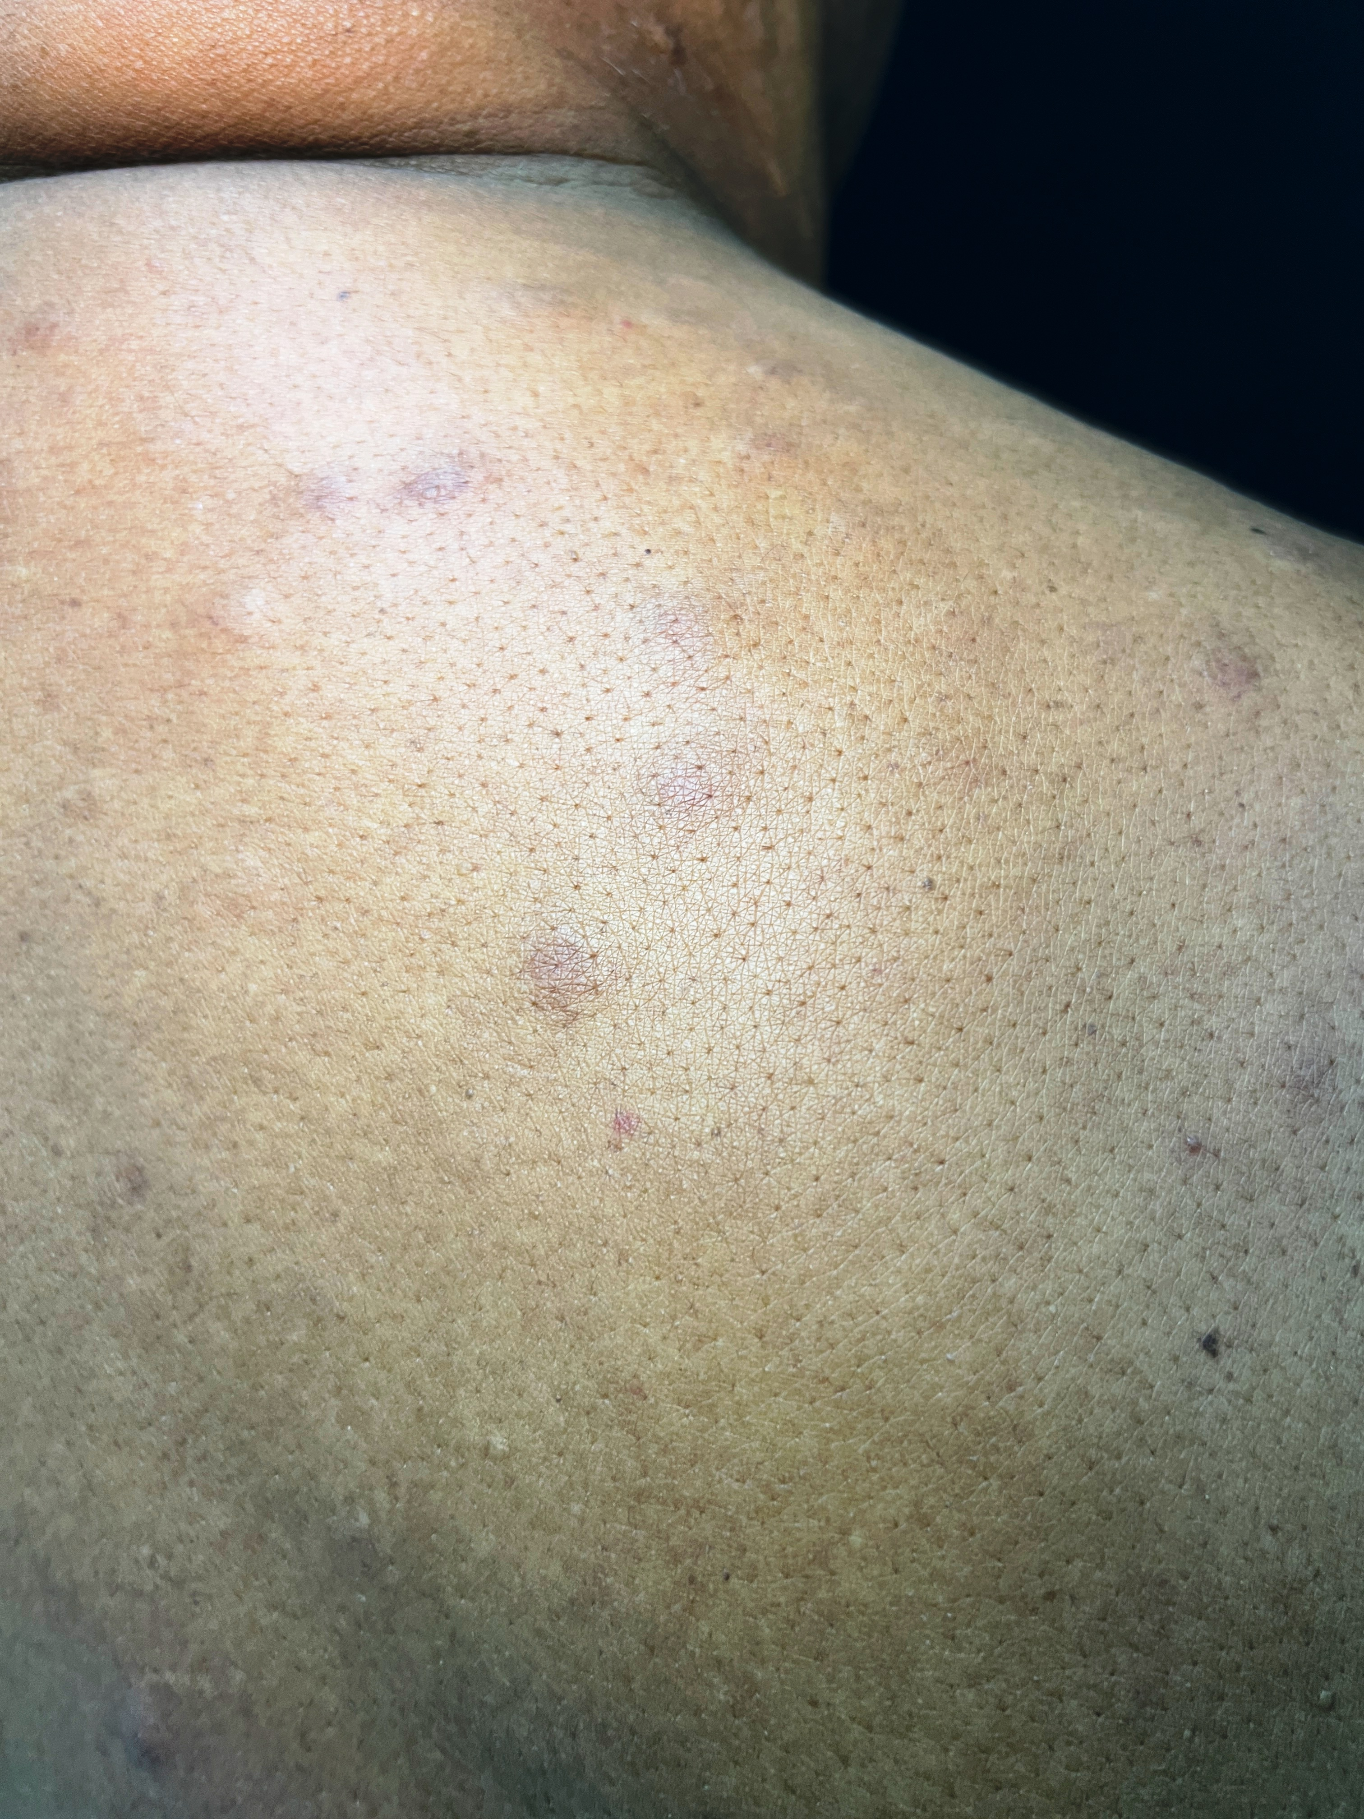

Slide 19
Dermatite granulomatosa intersticial
O primeiro uso do termo DGI é atribuído a Ackerman em 1993.
DGI com artrite, DGI com cordões e artrite, faixas subcutâneas lineares de artrite reumatóide, nódulos reumatóides lineares, granuloma anular linear e síndrome de Ackerman.
As descrições iniciais eram de pacientes com artrite e uma faixa linear patognomônica na parte superior do tronco, que era firme, palpável e geralmente assintomática.
Pápulas violáceas no tronco e membros simetricamente distribuídas.
Ackerman AB, Guo Y, Vitale P, et al: Clues to Diagnosis in Dermatopathology, Vol 3. Chicago, IL, ASCP Press, 1993, pp 309-312

Slide 20
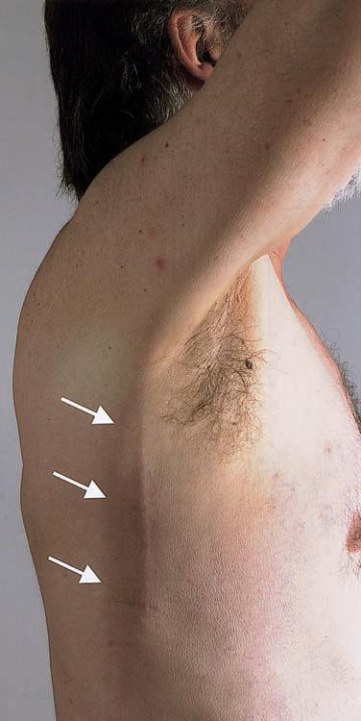
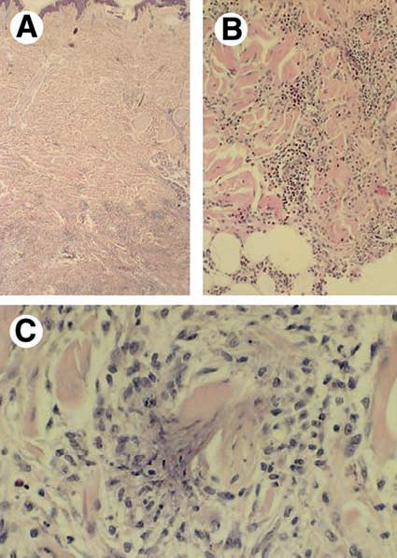
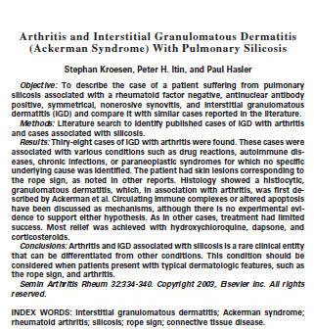

Slide 21
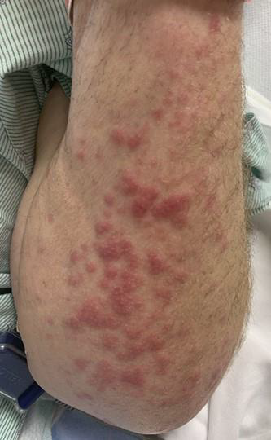
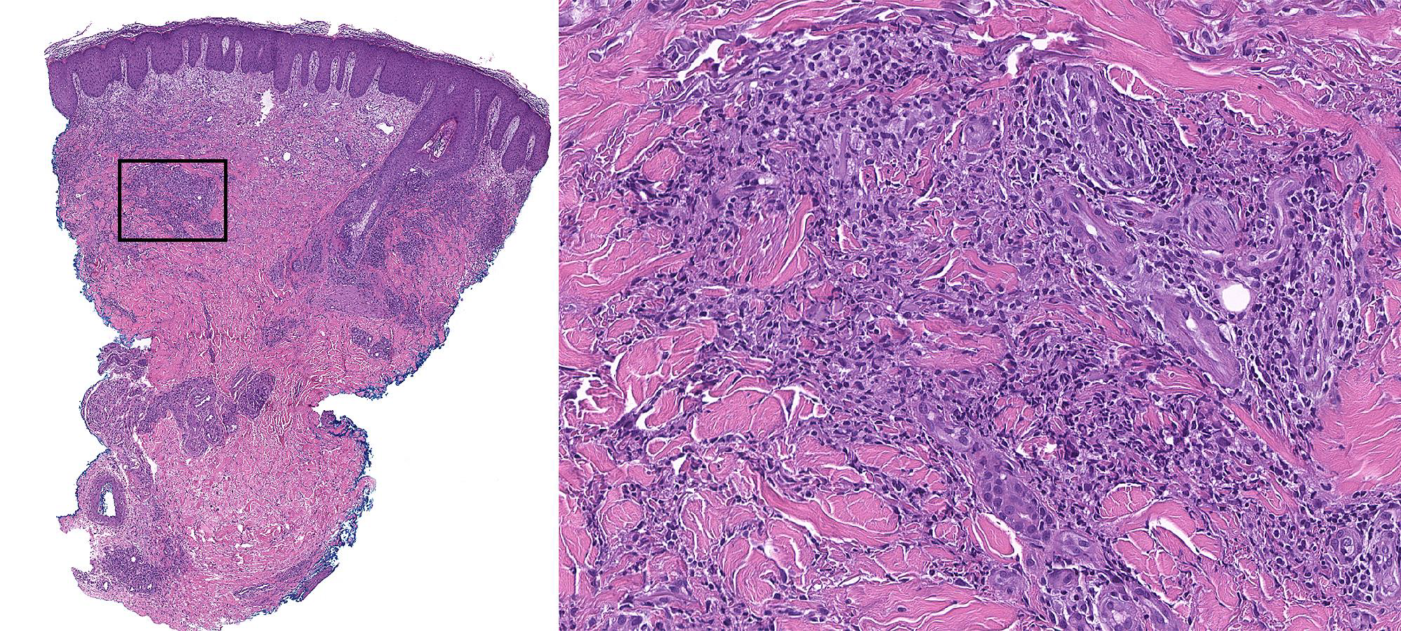

Slide 22
Dermatite granulomatosa intersticial
> Mulheres de meia-idade, Fator reumatoide pode ser positivo ou não
Etiopatogenia pouco compreendida
Quase todos os casos estão associados a uma condição inflamatória subjacente
DGI tem sido interpretada como um sinal inespecífico de disfunção imune.
O envolvimento sistêmico artrite migratória ou poliartrite de pequenas e grandes articulações, que pode aparecer antes, durante ou após sua manifestação cutânea.
Takahashi H, Satoh K, Takagi A, Ishida-Yamamoto A, Iizuka H. J Dermatol. 2017 Jun;44(6):e130-e131.

Slide 23
Dermatite granulomatosa intersticial
LES, SAAF, tireoidite autoimune, hepatite autoimune, síndrome de Churg-Strauss, doença de Behçet, uveíte crônica e síndrome paraneoplásica.
Inibidores da enzima conversora de angiotensina, bloqueadores dos canais de cálcio, betabloqueadores, hipolipemiantes, alfabloqueadores e outros
A associação mais comum é com artrite reumatóide.
As doenças infecciosas relatadas Borrelia burgdorferi e coccidioidomicose pulmonar.
Sangueza OP, Caudell MD, Mengesha YM, Davis LS, Barnes CJ, Griffin JE, Fleischer AB, Jorizzo JL. J Am Acad Dermatol. 2002;47(2):251–7.

Slide 24
A tuberculose é doença infecciosa milenar, cosmopolita, que ocorre com maior incidência nos países em desenvolvimento e constitui um dos mais graves problemas de saúde pública.
Os dermatologistas devem estar atentos às manifestações cutâneas da tuberculose, que podem ser atípicas do como no caso relatado.

Slide 25
Caso 2
Mulher, 49 anos
Há 5 anos placas eritematodescamativas, hiperceratósicas e fissuras na região palmoplantar bilateralmente.
Prurido e dor local, alteração da qualidade de vida, dificultando a deambulação.
Fazia uso recorrente de pomadas contendo corticoides, com piora após suspensão.
Em uso de metotrexato 25 mg/sem, 8 meses, sem nenhuma resposta clínica.

Slide 26
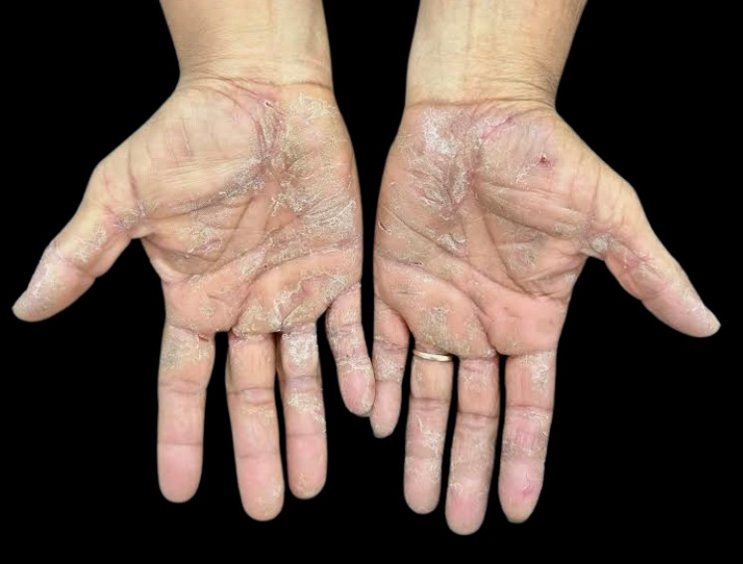

Slide 27
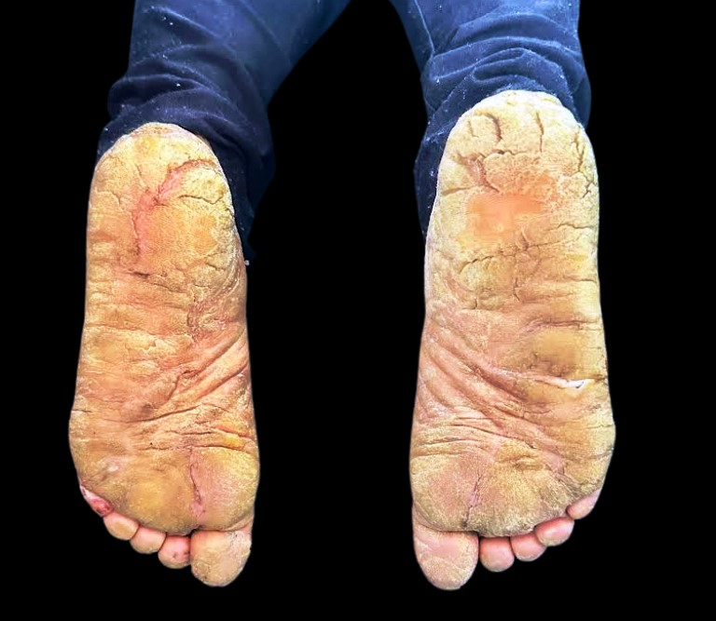
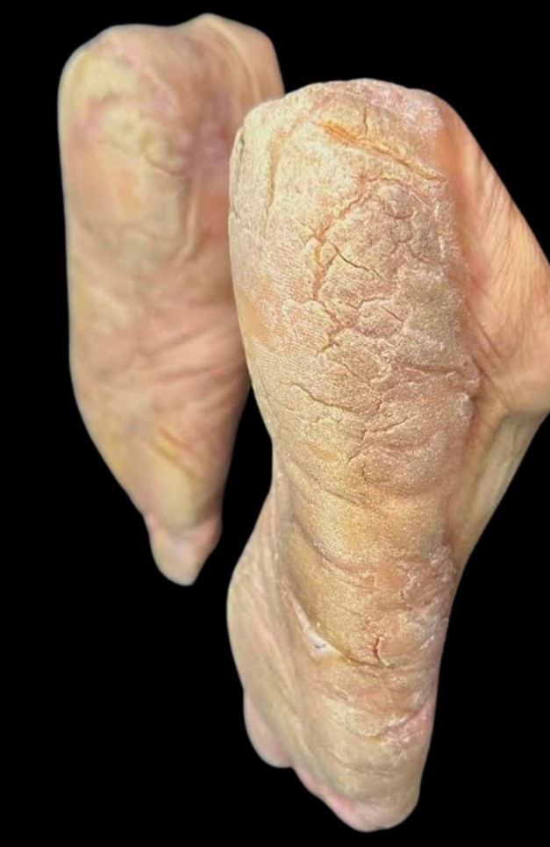

Slide 28
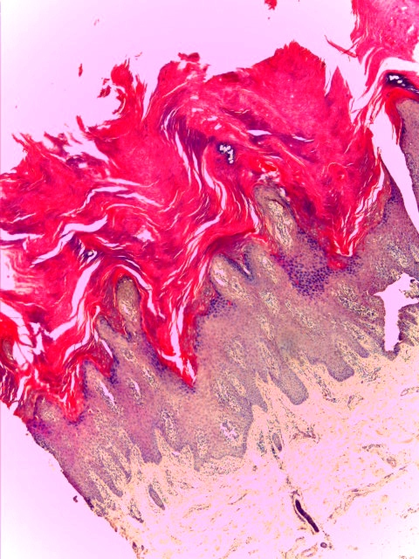

Slide 29
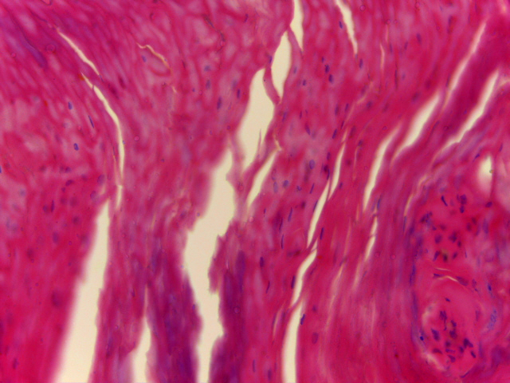

Slide 30
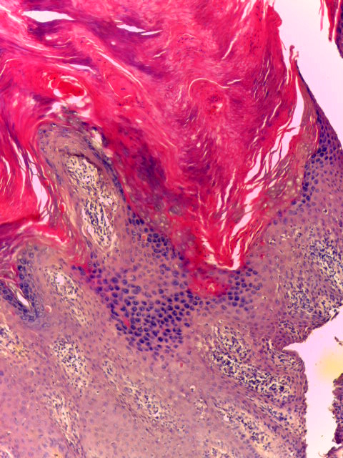

Slide 31
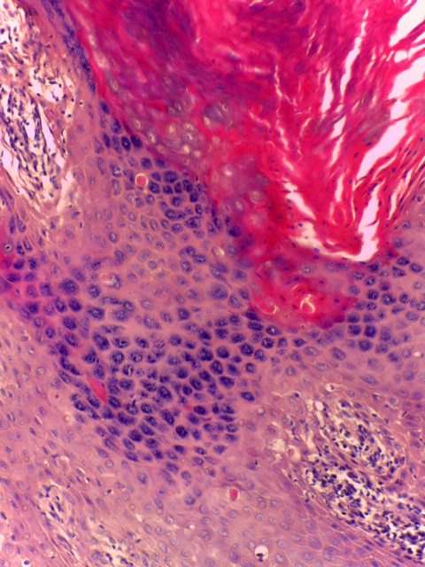

Slide 32
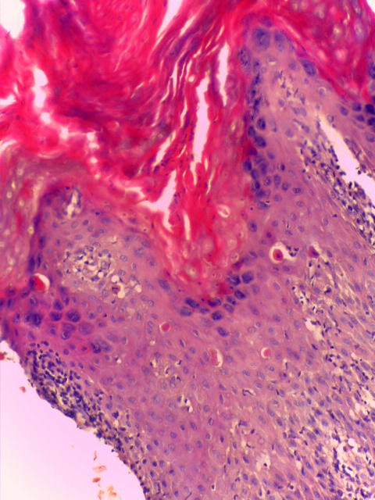

Slide 33
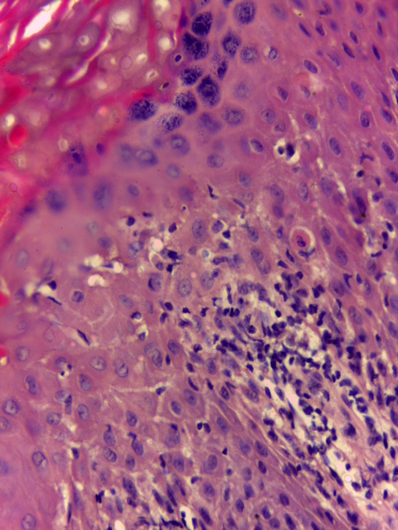

Slide 34
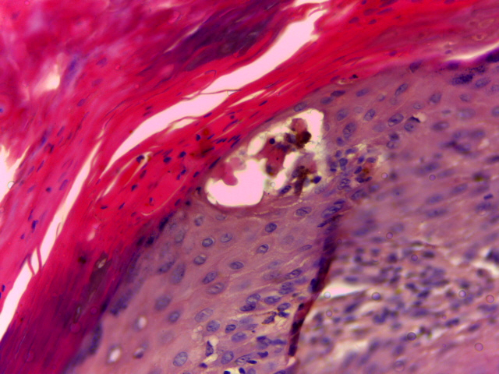

Slide 35
Evolução
Apesar dos achados sugestivos de eczema, paciente negava qualquer exposição a produtos químicos
Teste de contato negativo
Decisão compartilhada -> medicação imunobiológica anti-IL17 secuquinumabe

Slide 36
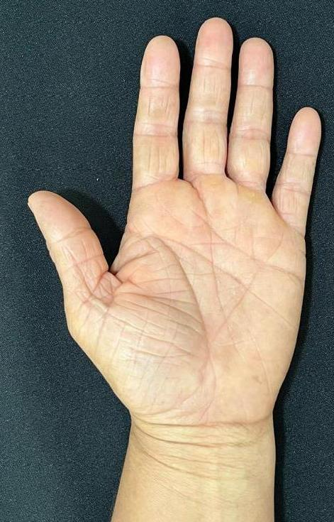
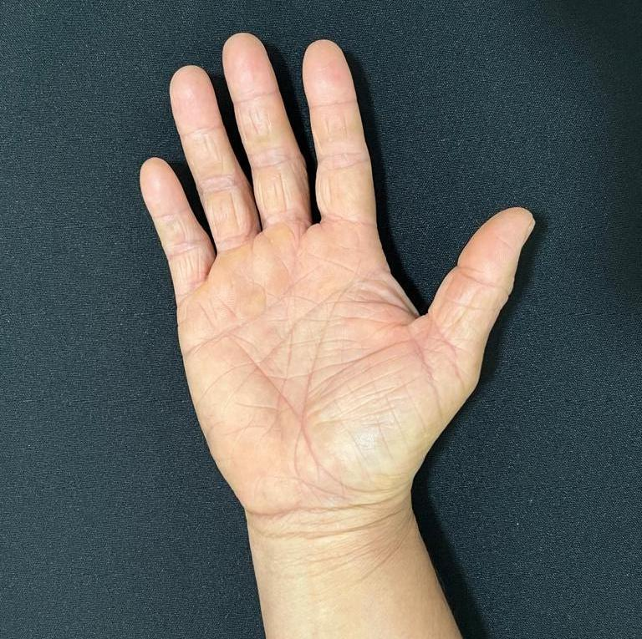
3 semanas depois

Slide 37
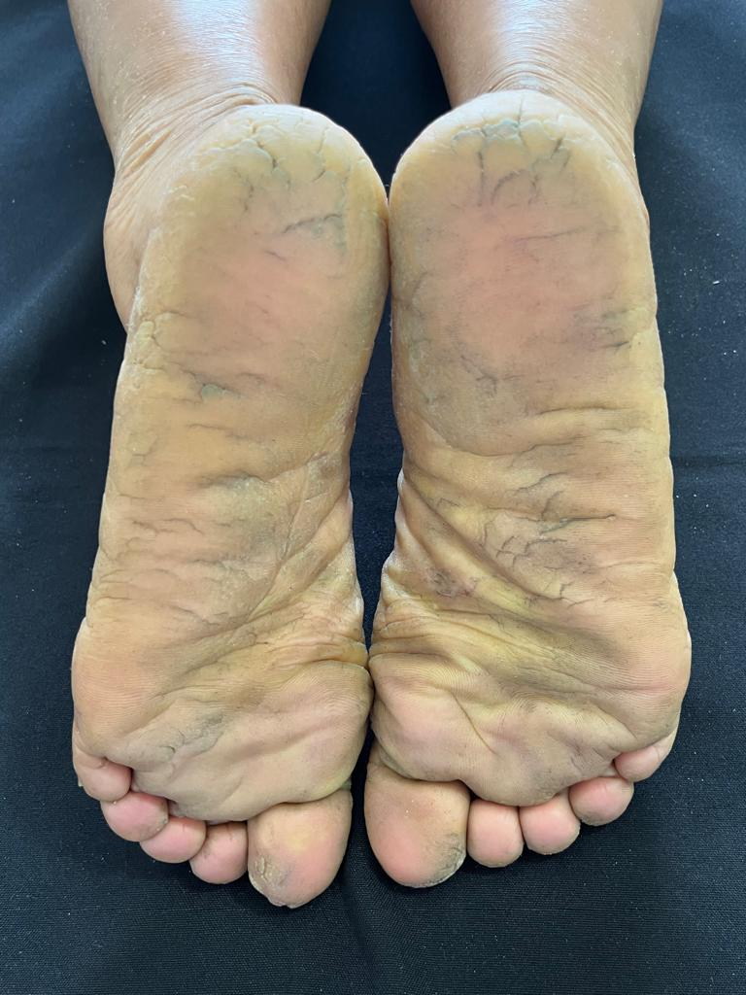
3 semanas depois

Slide 39
Tanto a psoríase palmoplantar quanto a dermatite eczematosa desta área da pele compartilham características histológicas semelhantes.
17 pacientes com psoríase e 25 com dermatite eczematosa
Múltiplos focos de paraqueratose situados verticalmente, alternando com ortoqueratose, foram a única característica estatisticamente significativa no diagnóstico diferencial de psoríase palmoplantar [76,5% (13/17), p = 0,005].
Vesículas espongióticas na maioria dos pacientes com psoríase [76,5% (13/17)].

Slide 40
OBRIGADA

